Slide 1

YoungSan Aerowell Filter Co., Ltd.

Slide 2
1
인사말
2
연혁
3
주요 상품 및 특허
(주)영산에어로웰필터 TEL 02)507-6488

Slide 3
인 사 말
연혁
주요 상품 및 특허
안녕하십니까? 주식회사 영산에어로웰필터 입니다.
2017년 9월 18일 설립된 영산에어로웰필터는 필터전문기업으로 다음과 같이 소개합니다.
​
세계 시장의 GREEN AREA
영산에어로웰필터는 기존 필터 시장의 제품력의 한계를 뛰어 넘어, 고품질의 필터를 경쟁력 있는 가격으로 공급합니다. 영산에어로웰필터는 특화된 원료로 정교한 프로세스를 거쳐 다양한 산업 분야 및 가정에 GREEN AREA를 제공해 줍니다. 친환경 소재개발을 통해 더 깨끗한 미래와 상쾌한 공기를 선보입니다.
​
항상 고객의 입장에서 다양한 버전의 필터를 제공하며, 투명한 제작과정을 통해 신뢰를 드립니다.
신속하고 정확한 서비스로 영산에어로웰필터의 선택에 최상의 공기를 느끼게 해드립니다.
​
정직과 신뢰, 투명함을 바탕으로 여러가지 제품을 선보이며, 고객의 니즈와 리뷰를 최우선으로 하는 기업이 되도록 노력하겠습니다.
​
포스트 코로나 시대에 더욱더 나아갈 수 있는, 미래의 새로운 GREEN AREA를 주도하며 글로벌 선두주자로서의 면모를 갖출 것입니다.
​
감사합니다.
​.
(주)영산에어로웰필터 TEL 02)507-6488

Slide 4
인사말
연혁
주요 상품 및 특허
연혁
2017.09.18 ㈜영산에어로웰필터 설립
2017.10.02 산업용 필터 판매 시작
2018.01.25 셀룰로오스 및/또는 분말 활성탄이 함침된
공기정화 필터의 제조 방법 특허 출원
2018.10.15 가정, 산업용 필터 수출 시작
2019.11.06 독일 뒤셀도르프 산업안전 박람회 A+A 2019 참관
2020.09.01 2020 대한민국 안전산업박람회 참가
(주)영산에어로웰필터 TEL 02)507-6488

Slide 5
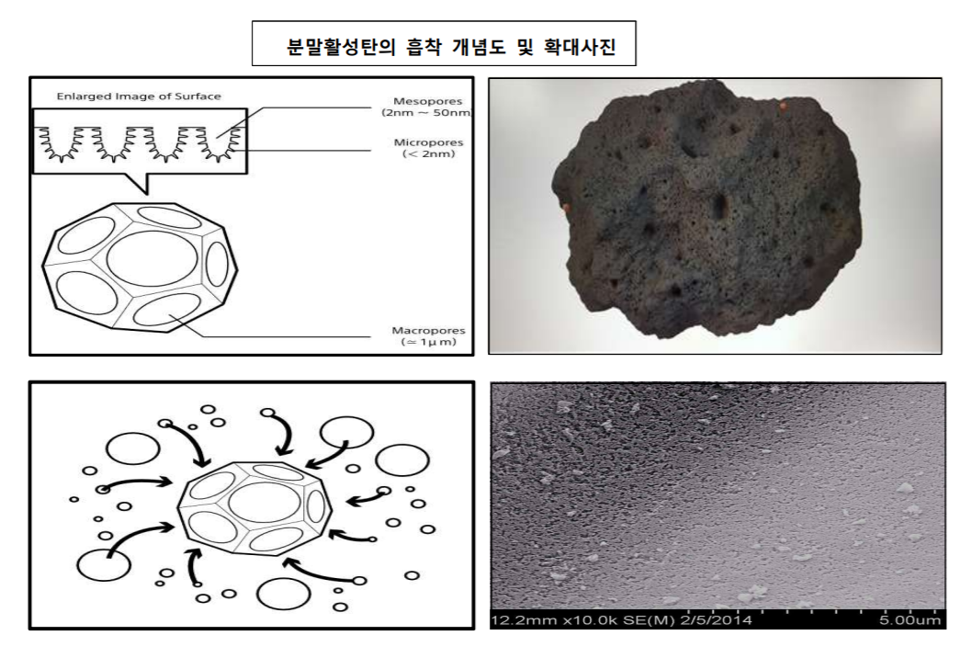
주요 상품 및 특허
인사말
연혁 및 특허
(주)영산에어로웰필터 TEL 02)507-6488

Slide 6
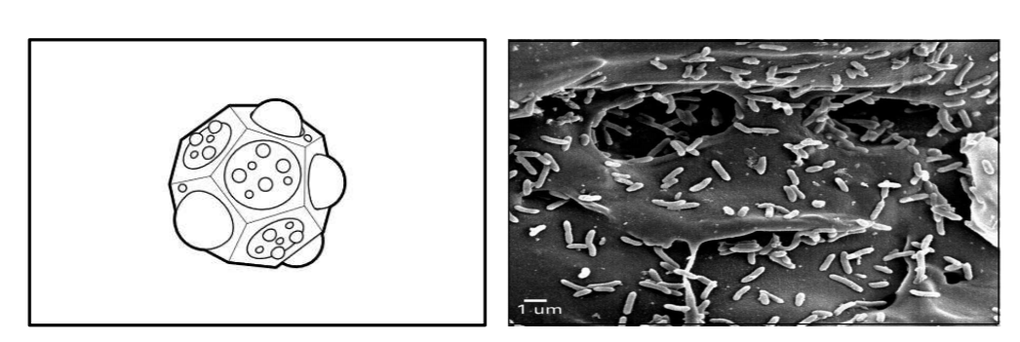
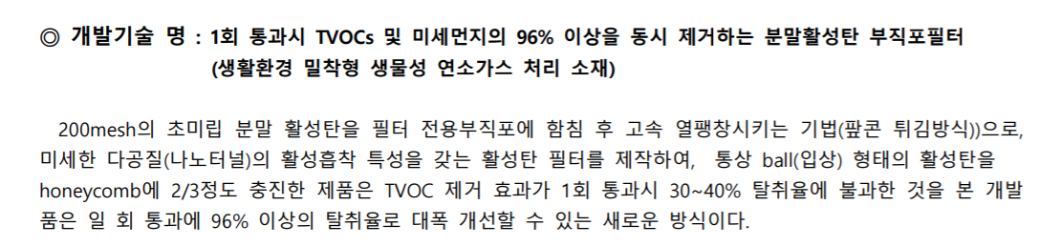
주요 상품 및 특허
인사말
연혁 및 특허
(주)영산에어로웰필터 TEL 02)507-6488

Slide 7
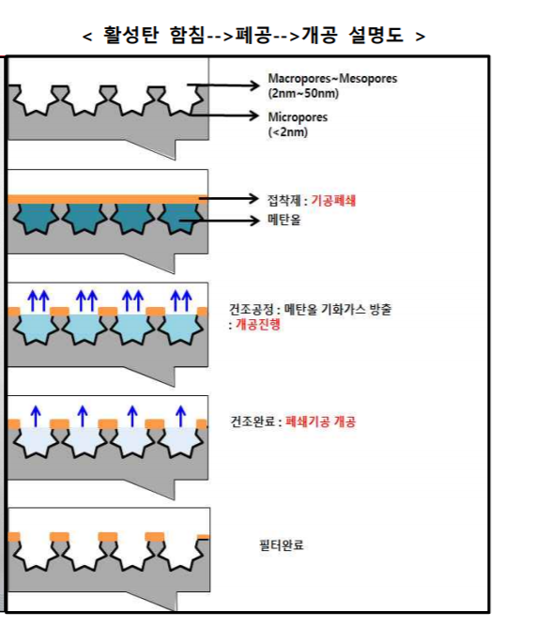
주요 상품 및 특허
인사말
연혁 및 특허
(주)영산에어로웰필터 TEL 02)507-6488

Slide 8
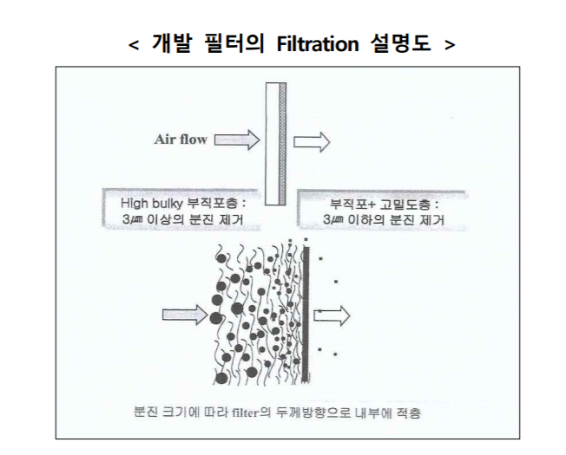
주요 상품 및 특허
인사말
연혁 및 특허
(주)영산에어로웰필터 TEL 02)507-6488

Slide 9
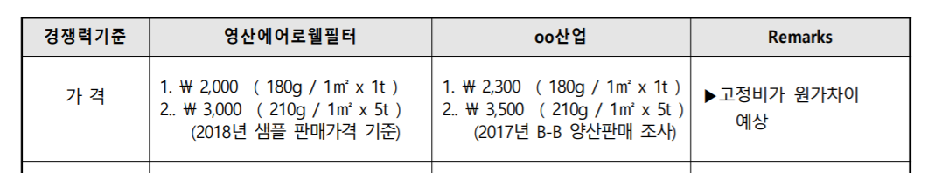
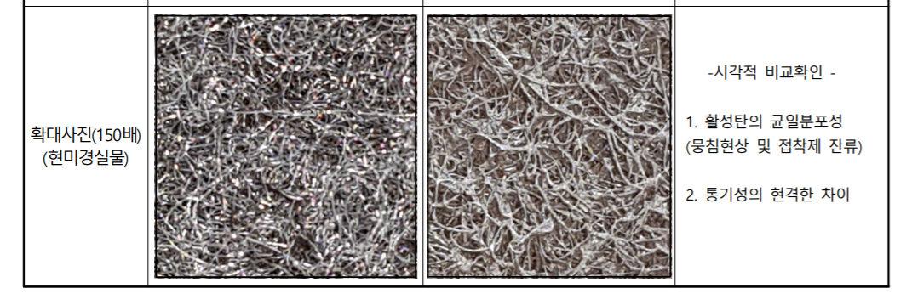
주요 상품 및 특허
인사말
연혁 및 특허
(주)영산에어로웰필터 TEL 02)507-6488

Slide 10

주요 상품 및 특허
인사말
연혁 및 특허
[영산에어로웰 부직포필터]의 적용 제품
-생물성 연소가스 집진기
-산업용 공조기 필터
-음식점(식당, 카페) 가스 및 연기 탈취용 집진기
-실내 공기청정기
-마스크필터
(주)영산에어로웰필터 TEL 02)507-6488

Slide 11
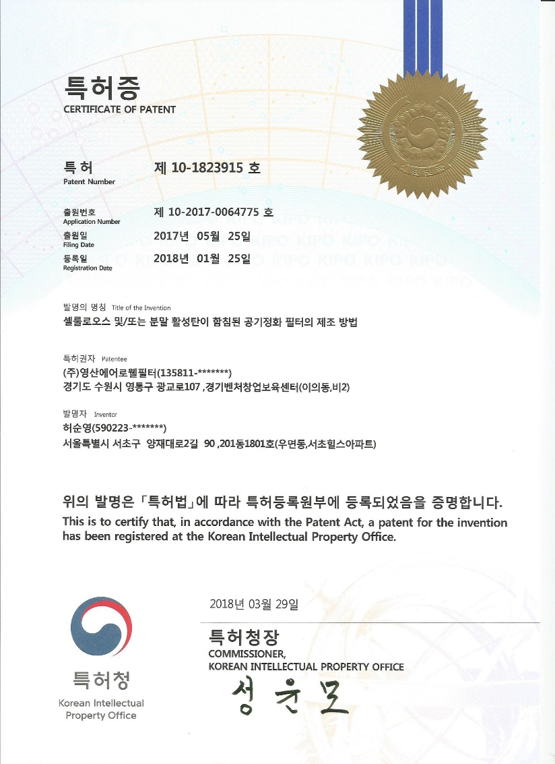
주요 상품 및 특허
인사말
연혁 및 특허
특허증 출원
셀룰로오스 및/또는 분말 활성탄이
함첨된 공기정화 필터의 제조 방법
(주)영산에어로웰필터 TEL 02)507-6488

Slide 12
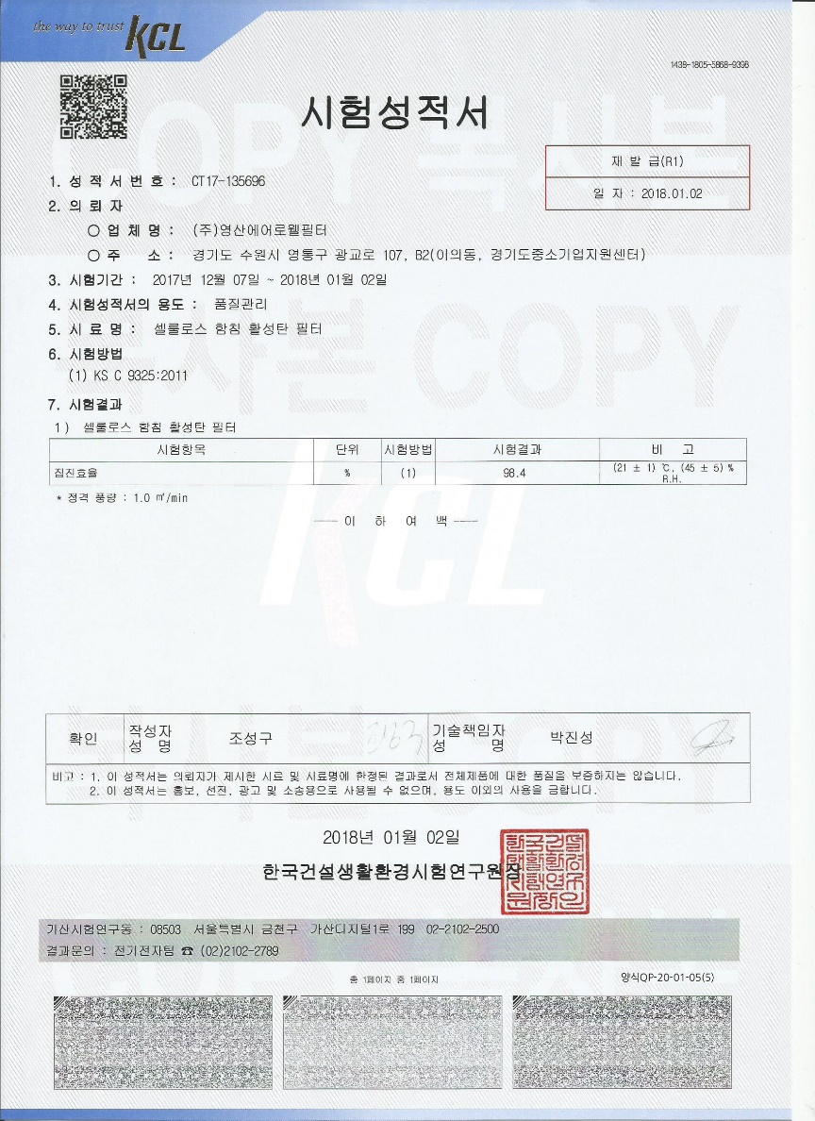
주요 상품 및 특허
인사말
연혁 및 특허
한국건설생활환경시험연구원 시험성적서
미세먼지 집진효율 98.4%
(주)영산에어로웰필터 TEL 02)507-6488

Slide 13
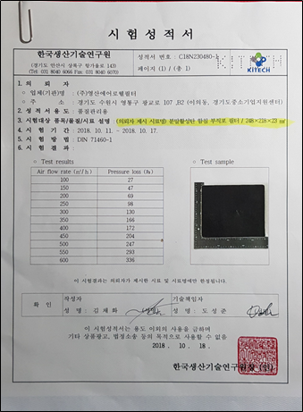
주요 상품 및 특허
인사말
연혁 및 특허
한국생산기술연구원 시험성적서
유해가스 탈취 포집율 96%
(주)영산에어로웰필터 TEL 02)507-6488

Slide 14
YoungSan Aerowell Filter Co., Ltd.

